Slide 1
MIDOLLO
SPINALE

Slide 2
MIDOLLO SPINALE
È un organo del SNC localizzato nel Canale Vertebrale per una lunghezza di circa 45 cm, dove risulta avvolto dagli Involucri Meningei.
Non occupa tutto il Canale Vertebrale, ma, in direzione cranio (rostro)-caudale si estende dal Grande Forame Occipitale (limite con il Bulbo del Tronco Encefalico) fino allo spazio intervertebrale compreso tra L1 ed L2.
La porzione più caudale del Canale Vertebrale è occupata dalla cosiddetta CAUDA EQUINA, costituita dai Nervi Spinali che devono uscire da L2 a Co1. Essa è avvolta dall’ Involucro Meningeo

Slide 3
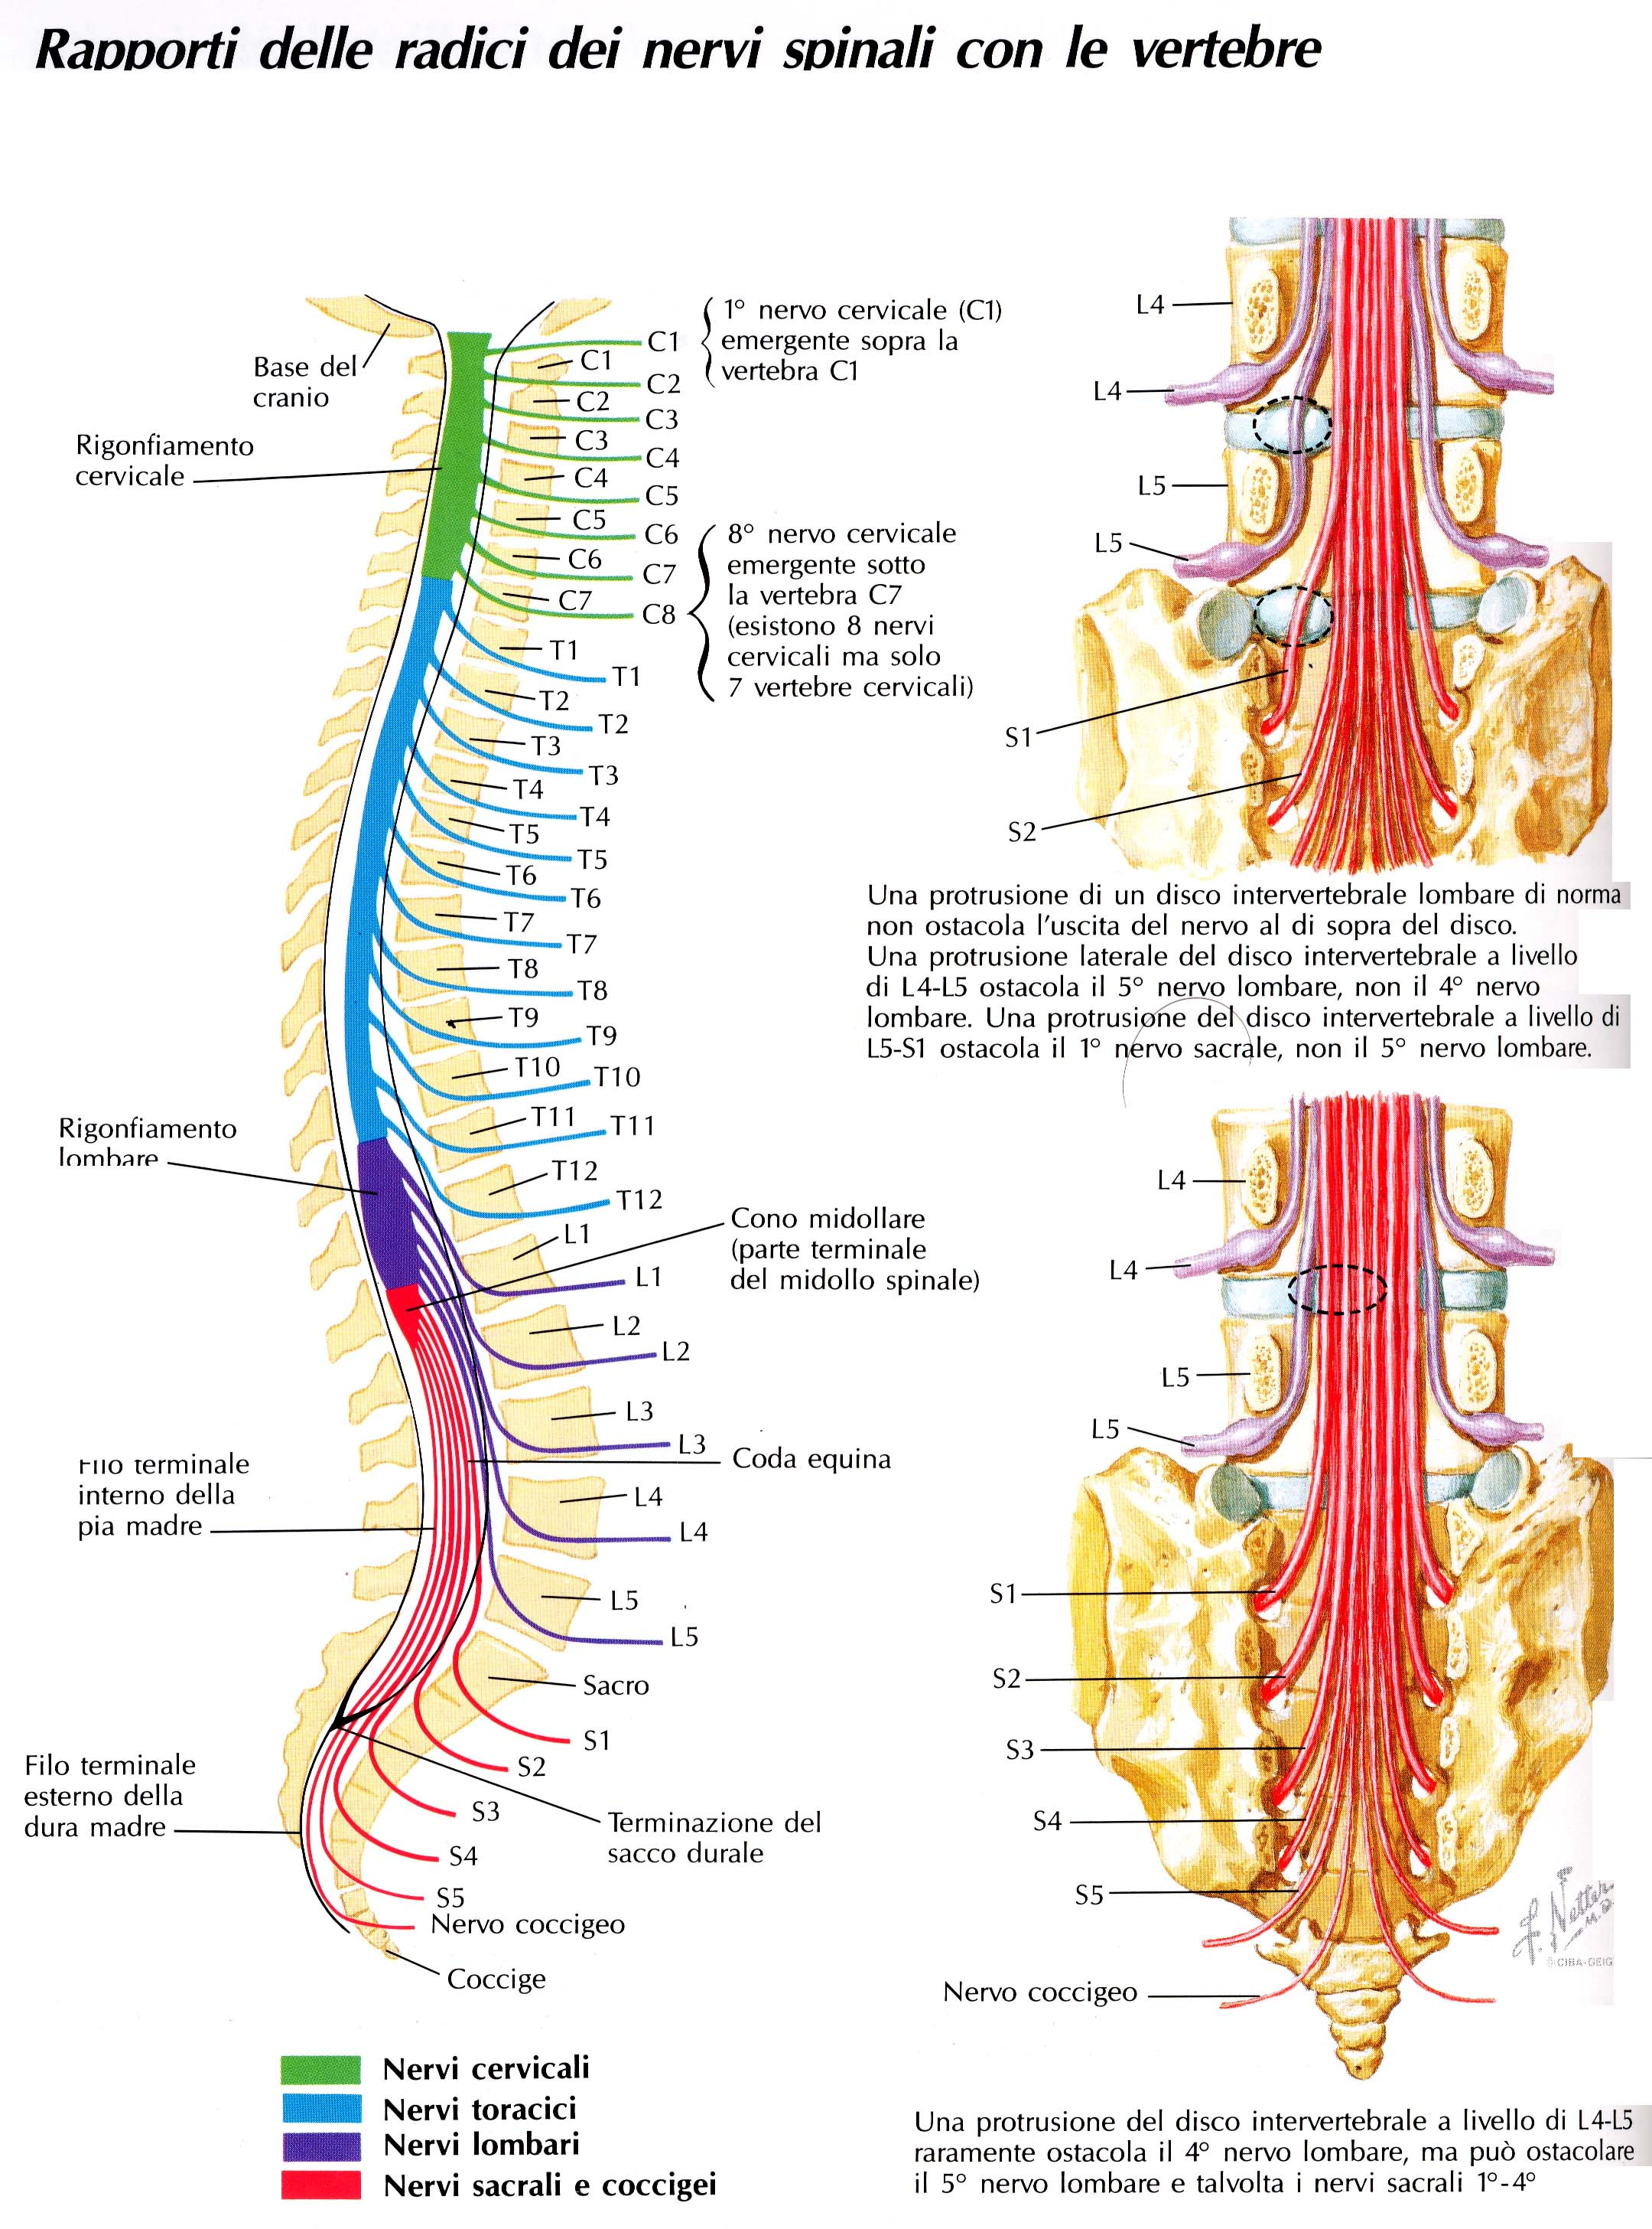
Le radici spinali (31 paia per lato): ventrale (o motrice) e dorsale (o sensitiva con annesso ganglio spinale) formano 31 paia di nervi spinali (8 cervicali, 12 toracici, 5 lombari, 5 sacrali, 1 coccigeo) a livello dei fori intervertebrali.
CAUDA EQUINA

Slide 4
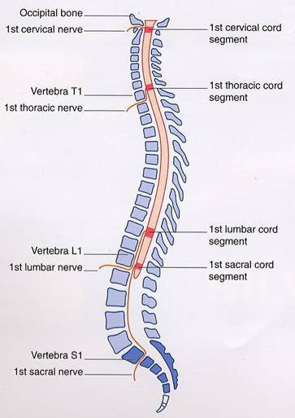
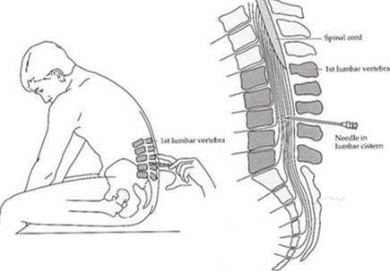

Slide 5
NERVI SPINALI
I Nervi Spinali sono in numero di 31 paia e sono così distribuiti:
- 8 CERVICALI (C1-C8)
- 12 TORACICHE (T1-T12)
- 5 LOMBARI (L1-L5)
- 5 SACRALI (S1-S5)
- 1 COCCIGEO.
Sono NERVI MISTI, originandosi dall’ unione di una RADICE ANTERIORE (MOTRICE SOMATICA) e una RADICE POSTERIORE (SENSITIVA SOMATICA, che presenta anche il GANGLIO SPINALE). Entrambe le radici si formano dal convergere delle Radicole. A livello TORACICO e SACRALE (S2, S3 ed S4) la radice anteriore contiene anche una componente del SNA.
Essi fuoriescono dal Canale Vertebrale attraverso i Fori Intertrasversari delimitati dai processi trasversi di vertebre vicine, come pure dai fori Sacrali Anteriori. Il Nervo C1 fuoriesce tra Osso Occipitale e C1.

Slide 6
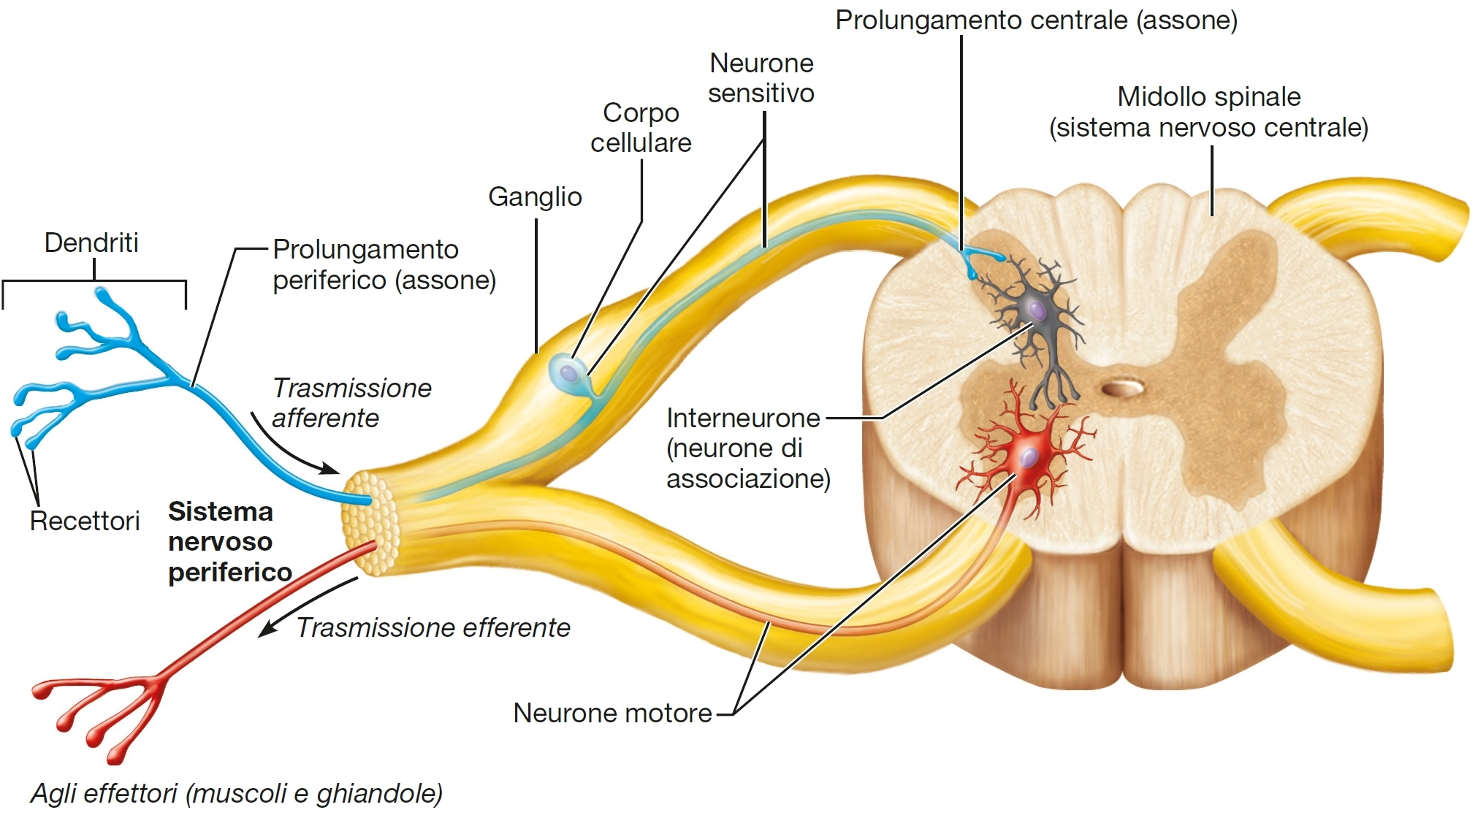

Slide 7
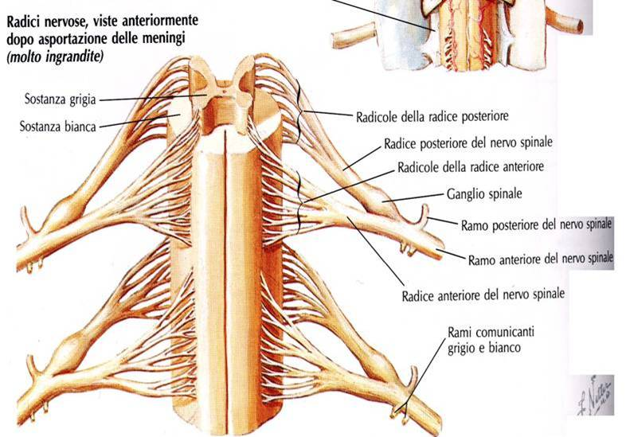
Neuromeri midollari e radici ventrali e dorsali

Slide 8
Concetto di MIELOMERO (o NEUROMERO)
Considerando l’ emergenza dal Midollo Spinale delle Radicole e, di conseguenza, delle Radici delle 31 paia dei Nervi Spinali, il tratto di Midollo Spinale che dà origine alle fibre di tale nervo viene definito MIELOMERO (o NEUROMERO).
A titolo di esempio, se si considera il Nervo Spinale T3 (ossia Terzo Nervo Toracico), si dirà che esso origina dal Midollo Spinale dal Mielomero (o Neuromero) T3.
Lo stesso discorso si può fare, ovviamente, per tutti gli altri Nervi Spinali.

Slide 9
ORGANIZZAZIONI dei NERVI SPINALI all’ esterno del Canale Vertebrale
Al di fuori del Canale Vertebrale, il Nervo Spinale (misto) si divide in DUE RAMI:
RAMO POSTERIORE: mantiene la propria identità individuale con l’ origine dal rispettivo Mielomero
RAMO ANTERIORE: tranne che per i Nervi Spinali Toracici (T1-T12), che mantengono la propria identità individuale, gli altri si organizzano in intricate strutture, definite PLESSI, in senso cranio-caudale:
PLESSO CERVICALE (C1-C5)
PLESSO BRACHIALE.(C5-T1)
PLESSO LOMBO-SACRO-COCCIGEO (L1-Co1)

Slide 10
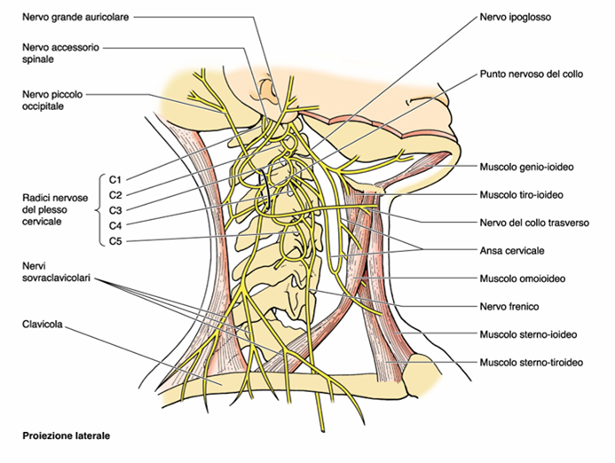
SCHEMA DEL PLESSO CERVICALE
(da Moore – Daley)

Slide 11
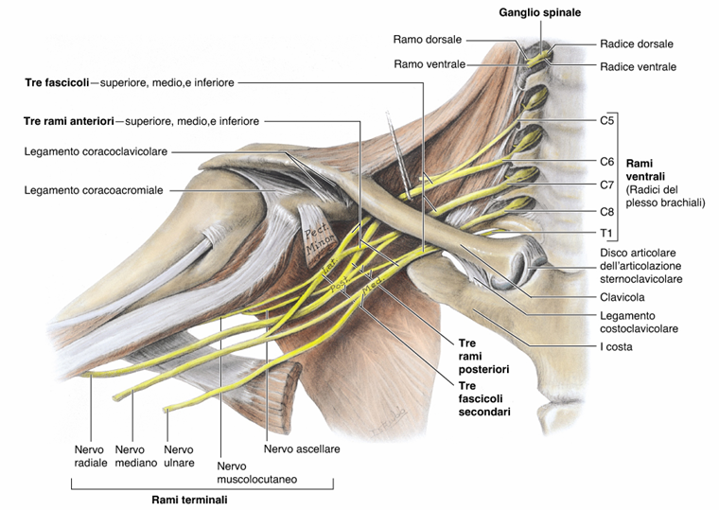
PLESSO BRACHIALE
(da Moore – Daley)

Slide 12
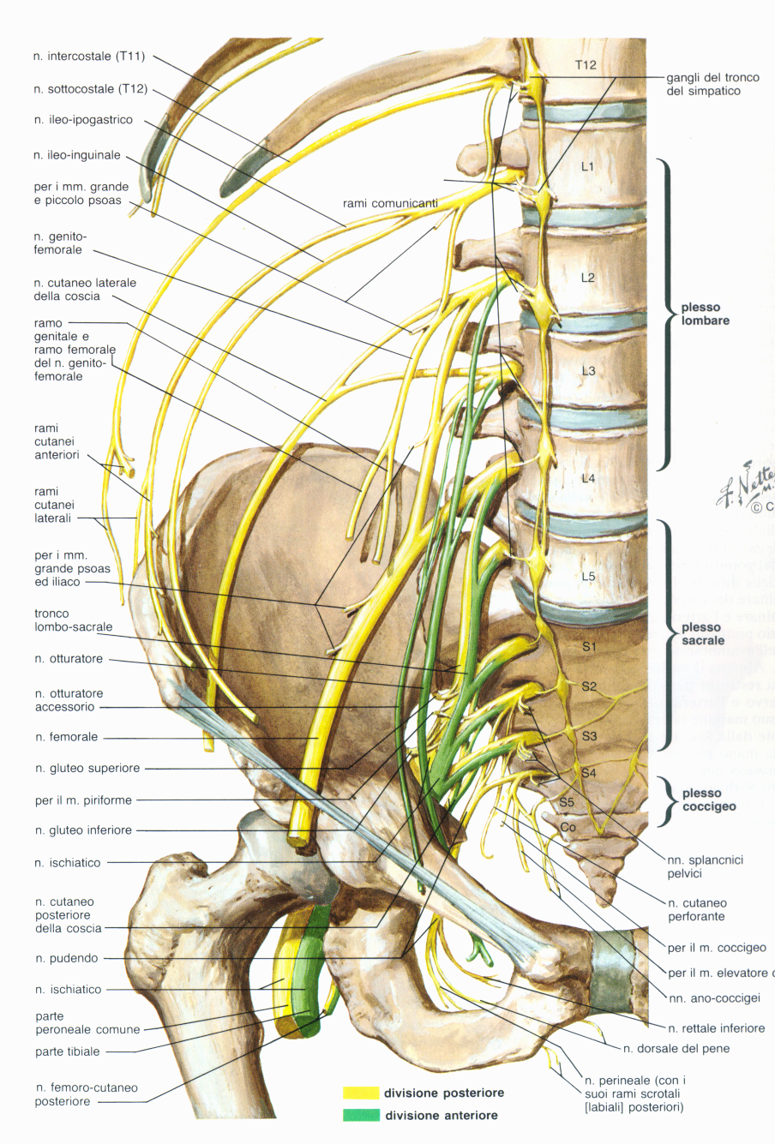
PLESSO LOMBO-SACRO-COCCIGEO
costituito dai Plessi :
Lombare
Sacrale
Coccigei

Slide 13
CONFORMAZIONE INTERNA del
MIDOLLO SPINALE: SOSTANZA GRIGIA
Si studia mediante SEZIONI TRASVERSE dell’ organo.
La SOSTANZA GRIGIA, che si pone INTERNAMENTE, si organizza nel cosiddetto «H» (ACCA) GRIGIO, con 2 CORNA ANTERIORI (contenenti Neuroni MOTORI) e 2 CORNA POSTERIORI (contenente Neuroni SENSITIVI). Le parti DESTRA e SINISTRA dell’ «H» sono collegate dalla COMMESSURA GRIGIA.
A livello dei Mielomeri da T1 a T12 (T1-T12), come pure a livello di S2-S4, si descrive un CORNO GRIGIO LATERALE contenente Neuroni del SNA, rispettivamente ORTOSIMPATICO (T1-T12) e PARASIMPATICO (S2-S4).
Si osservano, ancora, VARIAZIONI VOLUMETRICHE dell’ «H» in relazione alla Sostanza Bianca nei diversi tratti considerati.

Slide 14
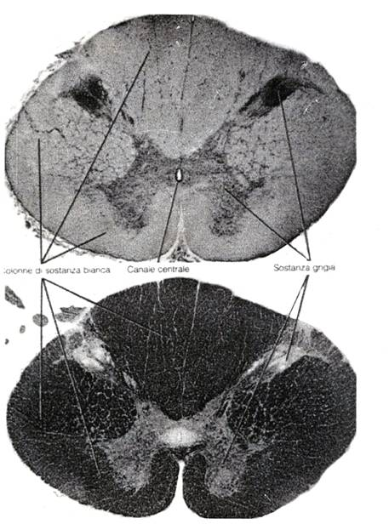
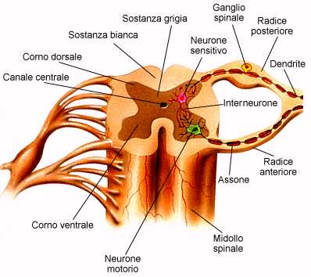
Midollo spinale: sezione trasversa in cui si nota il canale centrale midollare, la sostanza grigia con la caratteristica forma a farfalla internamente e la sostanza bianca esternamente

Slide 15
CONFORMAZIONE INTERNA del MIDOLLO SPINALE: SOSTANZA BIANCA
La SOSTANZA BIANCA si localizza all’ ESTERNO, andando a costituire 3 PAIA di CORDONI:
CORDONI ANTERIORI, separati dalla Fessura Mediana Anteriore;
CORDONI LATERALI, compresi tra le Emergenze delle Radici Anteriore e Posteriore del Nervo Spinale;
CORDONI POSTERIORI, separati dal Solco Mediano Posteriore.
Vi decorrono FASCI (o VIE) ASCENDENTI e DISCENDENTI (a seconda della direzione di propagazione dell’ Impulso).

Slide 16
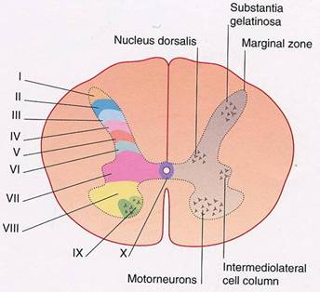
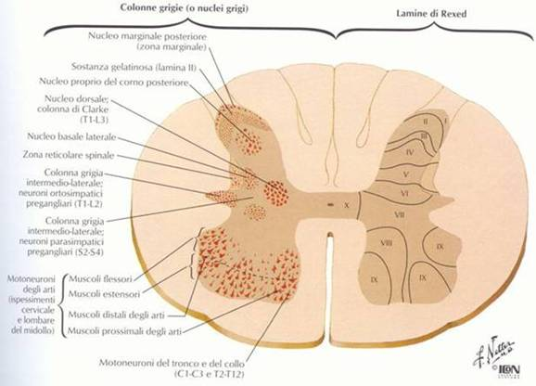
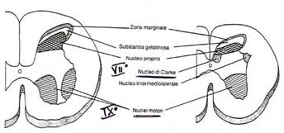
LAMINE DI REXED

Slide 17
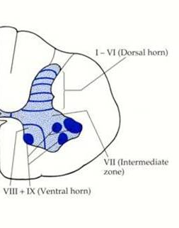
Lamine di Rexed
SOSTANZA GRIGIA: ORGANIZZAZIONE in
LAMINE (di REXED)
Secondo il neuroscienziato svedese REXED, la sostanza grigia del midollo spinale è composta da lamine di neuroni;
le lamine sono 10, di cui 6 (più regolari e ordinatamente stratificate) localizzate nel corno posteriore.

Slide 18
CORDONI DI SOSTANZA BIANCA

Slide 19
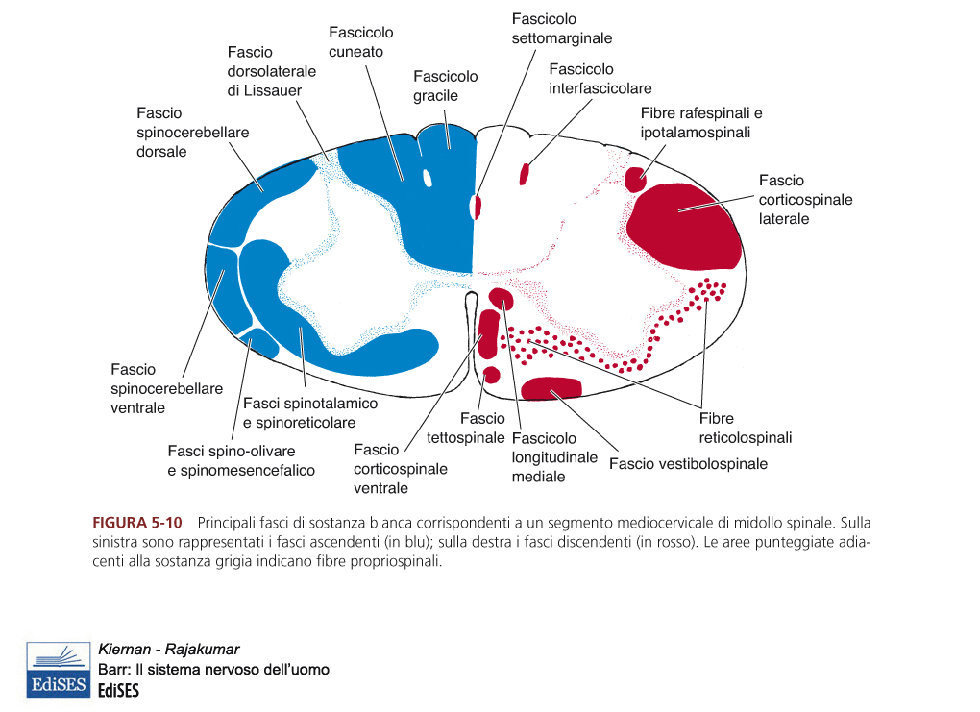

Slide 20
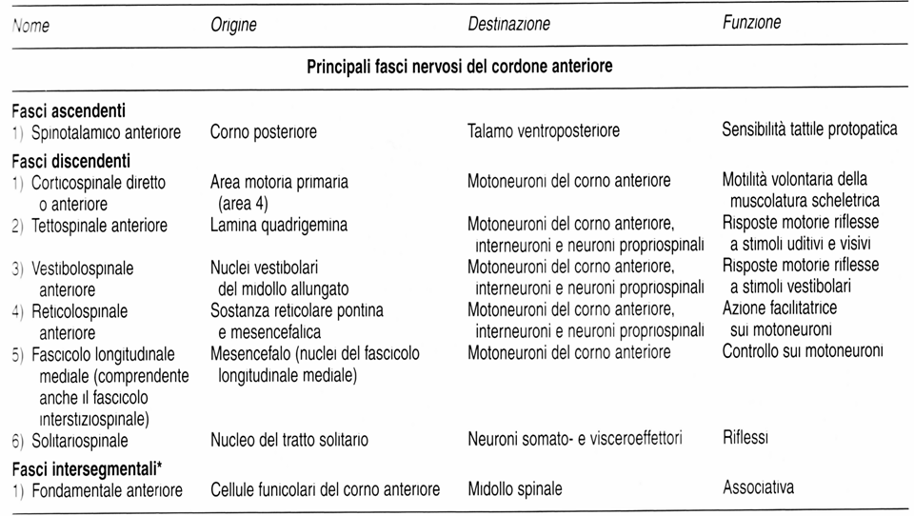
Fasci del Cordone Anteriore
FASCI DEL CORDONE ANTERIORE

Slide 21
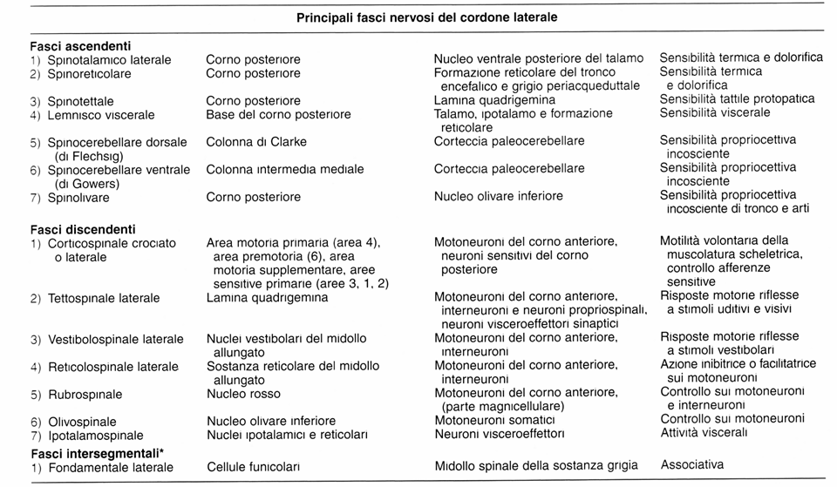
FASCI DEL CORDONE LATERALE

Slide 22
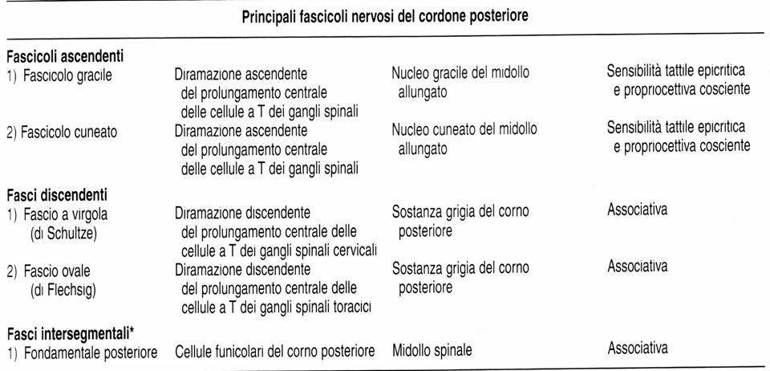
Fasci del Cordone Posteriore
FASCI DEL CORDONE POSTERIORE

Slide 23
TRONCO ENCEFALICO

Slide 24
TRONCO ENCEFALICO
È la porzione più caudale dell’ Encefalo, localizzato nella Fossa Neurocranica Posteriore, anteriormente al cervelletto.
Consta di TRE porzioni che, in senso CAUDO-ROSTRALE, sono:
BULBO o MIDOLLO ALLUNGATO
PONTE
MESENCEFALO
Il Limite Inferiore può essere localizzato a livello del Grande Foro Occipitale, quello superiore non è ben definibile in relazione al soprastante Diencefalo.

Slide 25
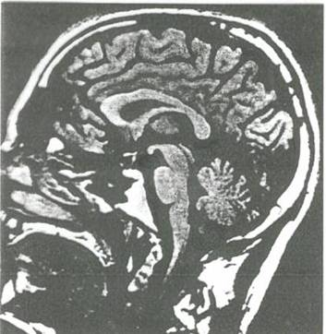
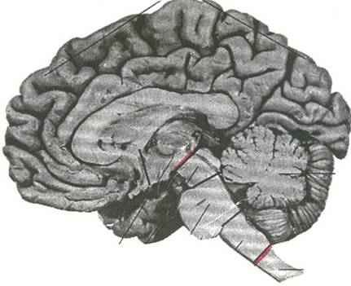
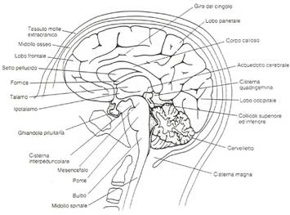
TRONCO ENCEFALICO

Slide 26
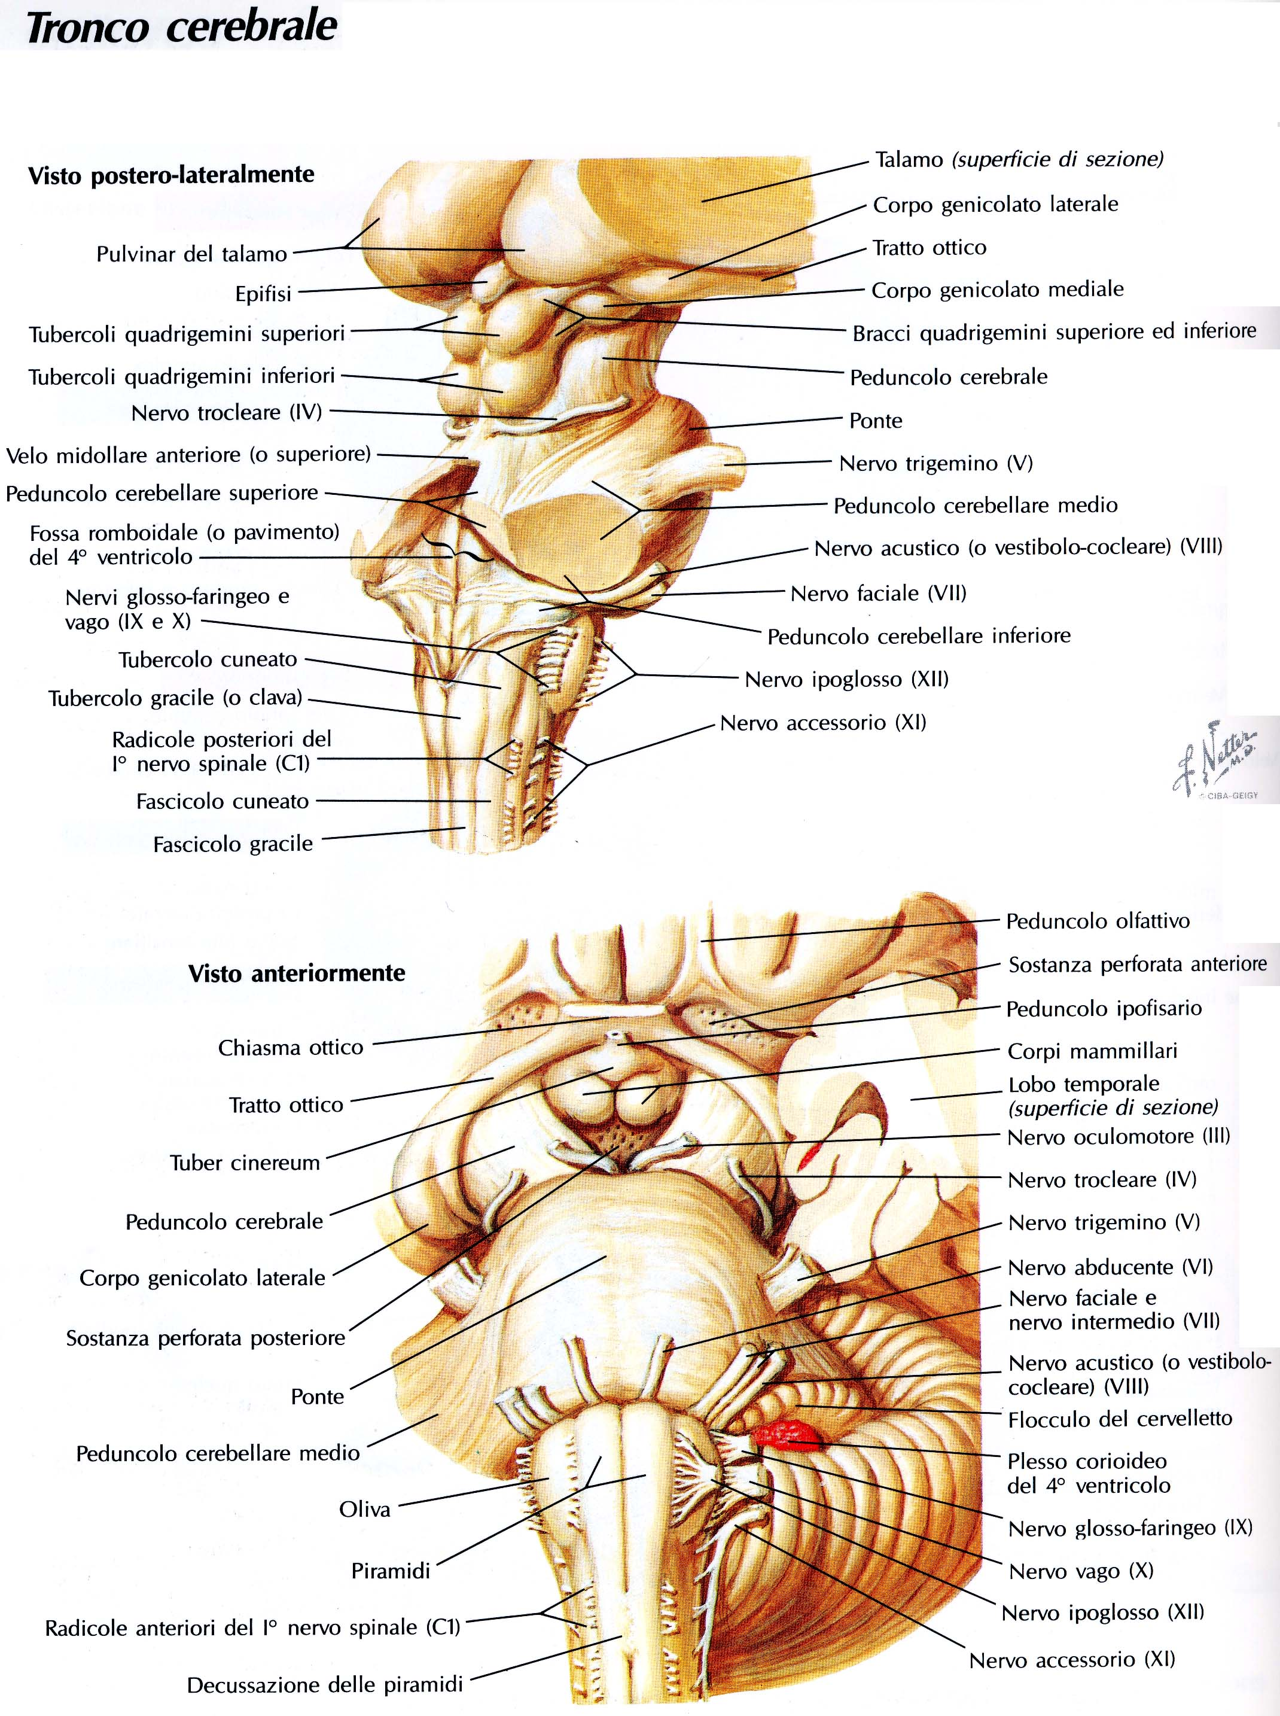
CONFIGURAZIONE ESTERNA del
TRONCO ENCEFALICO

Slide 27
CONFORMAZIONE ANTERIORE del TRONCO ENCEFALICO - BULBO
A livello del BULBO si notano i rilievi delle PIRAMIDI con la Decussazione (ossia l’ Incrocio) delle fibre del Fascio Cortico-Spinale Laterale (o Crociato). Un po’ più lateralmente ci sono le OLIVE BULBARI coinvolte in una via Ascendente che raggiunge il Cervelletto. Vi si osservano le Emergenze dei Nervi Cranici XII (Ipoglosso), XI (Accessorio Spinale), X (Vago), IX (Glossofaringeo)
Dal SOLCO BULBO-PONTINO emergono i Nervi VIII (Acustico o Vestibolo-Cocleare), VII (Faciale ed Intermedio), VI (Abducente, uno dei 3 Oculomotori).

Slide 28
CONFORMAZIONE ANTERIORE del TRONCO ENCEFALICO - PONTE
Il PONTE si presenta come una struttura distesa superiormente al Bulbo, che ricorda, appunto, una morfologia di un «Ponte a Schiena d’Asino».
Più rostralmente un cospicuo nervo emerge dal Ponte (TRIGEMINO, V paio), con una componente più voluminosa (SENSITIVA) ed una meno cospicua (MOTRICE per la Muscolatura Scheletrica di diverse strutture, tra cui i Muscoli Masticatori).
Dal SOLCO PONTO-MESENCEFALICO emerge il IV paio (Nervo TROCLEARE, uno degli Oculomotori)

Slide 29
CONFORMAZIONE ANTERIORE del TRONCO ENCEFALICO - MESENCEFALO
A livello del MESENCEFALO si osservano i 2 PEDUNCOLI CEREBRALI, attraverso i quali transitano Fasci ASCENDENTI e DISCENDENTI.
Vi si osserva anche l’ Emergenza del Nervo OCULOMOTORE (III paio).
Il rapporto con il sovrastante Diencefalo non permette di separarlo nettamente dal Diencefalo stesso.

Slide 30
Superficie ventrale del tronco encefalico
PROIEZIONE ANTERIORE DEL TRONCO ENCEFALICO

Slide 31
CONFORMAZIONE POSTERIORE del TRONCO ENCEFALICO – IV VENTRICOLO
PORZIONE BULBO-PONTINA
È necessario asportare il Cervelletto e si può così osservare il cosiddetto PAVIMENTO del IV VENTRICOLO encefalico, dove si osservano vari rilievi che corrispondono a strutture di Sostanza Grigia localizzati profondamente nel BULBO e nel PONTE.
Si osservano pure (sezionati) i PEDUNCOLI CEREBELLARI (Superiore, Medio, Inferiore).

Slide 32
CONFORMAZIONE POSTERIORE del TRONCO ENCEFALICO
PORZIONE MESENCEFALICA
Al limite tra Ponte e Mesencefalo è osservabile il Nervo TROCLEARE (IV paio).
Nella Porzione MESENCEFALICA si apprezza la LAMINA QUADRIGEMINA (TETTO MESENCEFALICO)
Essa consta dei 4 TUBERCOLI (o COLLICOLI) QUADRIGEMELLI (o QUADRIGEMINI): di essi, i SUPERIORI contengono NUCLEI intercalati su vie visive; gli INFERIORI sono invece intercalati su vie uditive.

Slide 33
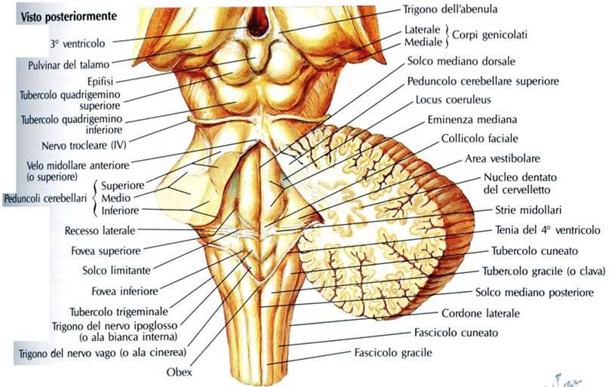
Superficie dorsale del tronco encefalico
PROIEZIONE POSTERIORE DEL TRONCO ENCEFALICO

Slide 34
CONFIGURAZIONE INTERNA del
TRONCO ENCEFALICO

Slide 35
CONFORMAZIONE INTERNA DEL
TRONCO ENCEFALICO [1]
Le strutture interne del Tronco Encefalico sono deputate a:
§ consentire il passaggio (e l'elaborazione) degli impulsi convogliati dalle vie ascendenti e discendenti rispettivamente diretti a e/o provenienti da cervello, cervelletto e midollo spinale;
§ prendere parte ad una serie di attività neurologiche, quali il mantenimento dello stato di coscienza, il ciclo sonno-veglia, il controllo respiratorio e cardiovascolare, tramite la Formazione Reticolare;
§ coinvolgimento nei NUCLEI di molti NERVI CRANICI (o ENCEFALICI), con fibre sensitive che terminano nei nuclei del tronco encefalico e fibre motrici (somatiche e viscerali) che da esso originano.

Slide 36
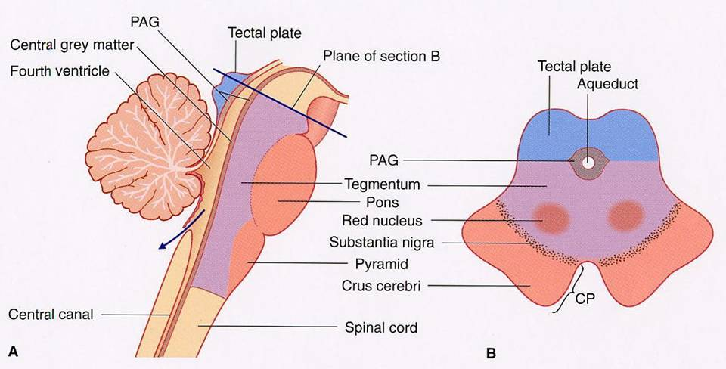
TETTO

Slide 37
CONFORMAZIONE INTERNA DEL
TRONCO ENCEFALICO [2]
Vi si ritrovano sia NUCLEI di NERVI ENCEFALICI, sia altri NUCLEI intercalati su altre VIE, tra le quali quelle dirette al Cervelletto.
In particolare, nel MESENCEFALO si ricordino:
SUBSTANTIA NIGRA (Sostanza Nera): così denominata per la presenza del pigmento Neuromelanina. È coinvolta nei circuiti dei Nuclei della Base;
NUCLEO ROSSO: così denominato per la presenza di catione Ferrico. Coinvolto su VIE di ritrasmissione dal Cervelletto.

Slide 38
FORMAZIONE RETICOLARE
Costituisce un insieme di pirenofori «immersi» in una «rete» di fibre nervose amieliniche.
Si organizza in diverse formazioni nucleari

Slide 39
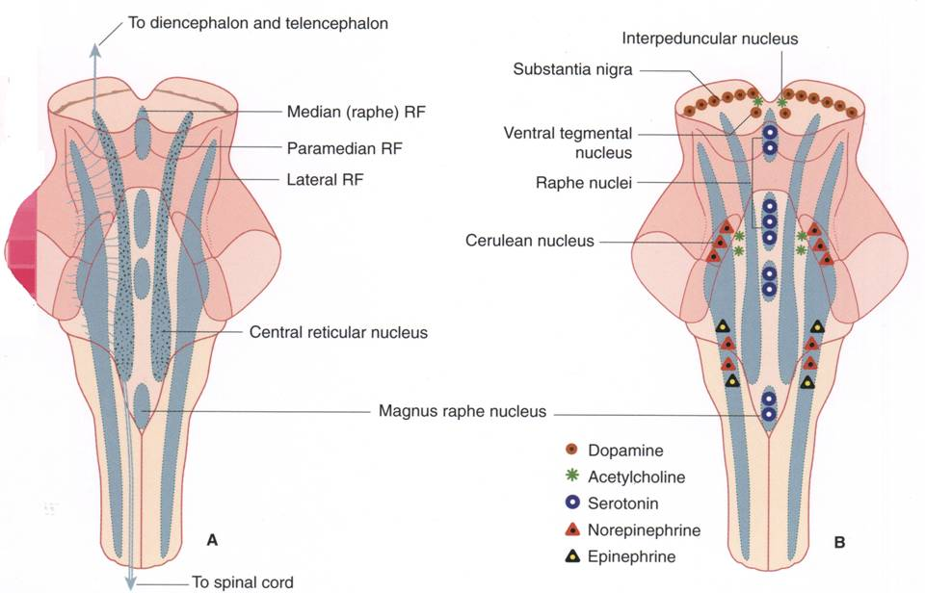
NUCLEI FORMAZIONE RETICOLARE

Slide 40
FUNZIONI DELLA
FORMAZIONE RETICOLARE
-controllo dell'alternarsi degli stati di veglia e sonno;
-controllo degli stati di coscienza e dell’attenzione;
-controllo del dolore;
-controllo dell'attività motrice somatica ;
-controllo dell'attività viscerale, coordinando risposte riflesse, in particolare, in risposta alle variazioni di pressione e della tensione di ossigeno e CO₂ (NUCLEO DEL TRATTO SOLITARIO)

Slide 41
NERVI CRANICI
Tronco Encefalico

Slide 42
FIBRE AFFERENTI dei NERVI CRANICI
Veicolano informazioni SENSITIVE e SENSORIALI al SNC
FIBRE AFFERENTI SOMATICHE:
GENERALI (Sensitive): per la SENSIBILITA’ GENERALE
SPECIALI (Sensoriali): Vista, Udito, Equilibrio
FIBRE AFFERENTI VISCERALI:
- GENERALI (Sensitive): per la SENSIBILITA’ GENERALE di Organi Viscerali (tra cui Faringe e Laringe)
- SPECIALI (Sensoriali): Olfatto, Gusto

Slide 43
FIBRE EFFERENTI dei NERVI CRANICI
Veicolano stimolazioni MOTORIE ad Organi Effettori
FIBRE EFFERENTI SOMATICHE:
GENERALI: per la Motilità di Muscoli Scheletrici (Estrinseci del Globo Oculare e Muscoli della Lingua)
FIBRE EFFERENTI VISCERALI:
- GENERALI: per la Motilità della Muscolatura Liscia e la Secrezione Ghiandolare
- SPECIALI: per la Muscolatura (STRIATA SCHELETRICA) di Origine Branchiale (Muscoli Mimici, Masticatori, Faringe, Laringe)

Slide 44
BASI MORFO-FUNZIONALI dei
NERVI CRANICI [1]
I Paio NERVO OLFATTIVO: Fibre Afferenti Viscerali Speciali (OLFATTO)
II Paio NERVO OTTICO: Fibre Afferenti Somatiche Speciali (VISTA)
III Paio (OCULOMOTORE COMUNE), IV (TROCLEARE) e VI (ABDUCENTE): Fibre Efferenti Somatiche Generali (MUSCOLI ESTRINSECI dell’ OCCHIO) III Paio anche Fibre Efferenti Viscerali Generali (Parasimpatico)
V Paio (TRIGEMINO), con 3 Branche (1-Oftalmica, 2-Mascellare, 3-Mandibolare) a partire dal Ganglio Trigeminale di Gasser:
- Fibre Afferenti Somatiche Generali
- Fibre Efferenti Viscerali Speciali

Slide 45
BASI MORFO-FUNZIONALI dei
NERVI CRANICI [2]
VII Paio NERVO FACIALE e NERVO INTERMEDIO (o Intermediario di Wrisberg):
Fibre Efferenti Viscerali Speciali (Muscoli MIMICI)
Fibre Efferenti Viscerali Generali (Ghiandole SALIVARI e
LACRIMALI)
Fibre Afferenti Viscerali Speciali (GUSTO)
VIII Paio NERVO ACUSTICO con Branca Cocleare (UDITO) e Branca Vestibolare (EQUILIBRIO):
Fibre Afferenti Somatiche Speciali
IX Paio NERVO GLOSSOFARINGEO:
Fibre Afferenti Somatiche Generali
Fibre Afferenti Viscerali Generali
Fibre Afferenti Viscerali Speciali (GUSTO)
Fibre Efferenti Viscerali Generali
Fibre Efferenti Viscerali Speciali (Muscoli FARINGEI)

Slide 46
BASI MORFO-FUNZIONALI dei
NERVI CRANICI [3]
X Paio NERVO VAGO:
Fibre Afferenti Somatiche Generali
Fibre Afferenti Viscerali Generali
Fibre Afferenti Viscerali Speciali (GUSTO)
Fibre Efferenti Viscerali Generali
Fibre Efferenti Viscerali Speciali (Muscoli LARINGEI e Faringei)
XI Paio NERVO ACCESSORIO:
Fibre Efferenti Somatiche Generali
Fibre Efferenti Viscerali Speciali (Muscoli FARINGEI)
XII Paio NERVO IPOGLOSSO:
Fibre Efferenti Somatiche Generali

Slide 47
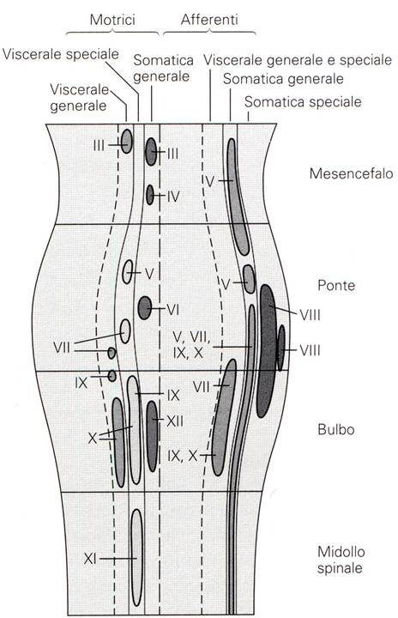

Slide 48
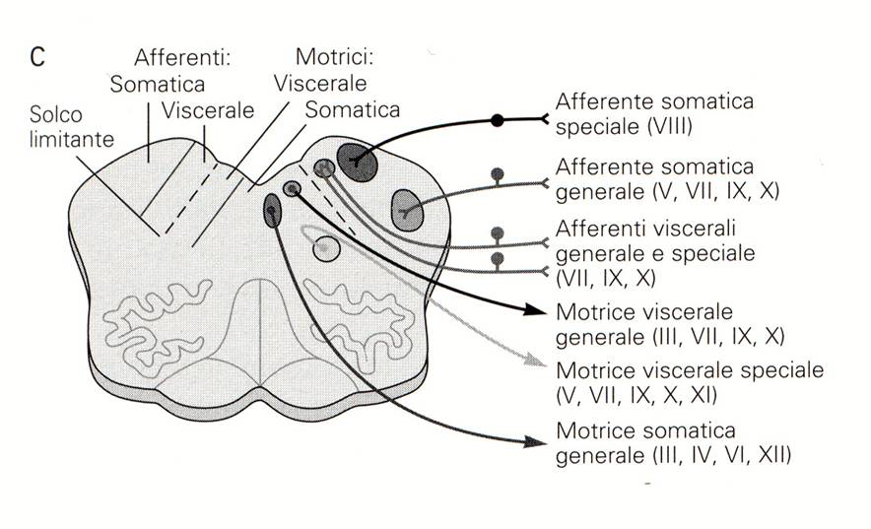

Slide 49
